Slide 1
Node.js로 쉽게 시작하는 웹 개 발!

Slide 2


웹 개발 소개
는 서버 측에서 를 실행할 수 있게 해주는 플랫폼입니다. 이를 통해 웹 애플리케이션을 더 빠르고 효율적으로 개발할 수 있습니다. 이 발표에서는 Node.js의 기본 개념과 장점을 살펴보겠습니다.

Slide 3


NODE.JS의 장점
와 아키텍처 덕분에 Node.js는 높은 성능을 자랑합니다. 또한,
로 프론트엔드와 백엔드 간의 코드 공유가 가능합니다. 이는 개발 속도를 크게 향상시키죠.
를 사용하므

Slide 4


환경 설정하기
Node.js를 시작하려면 먼저 를 설치해야 합 니다. 설치 후에는 을 사용하여 패키지를 관리하 고 필요한 라이브러리를 쉽게 추가할 수 있습니다. 간 단한 명령어로 시작해 보세요!

Slide 5
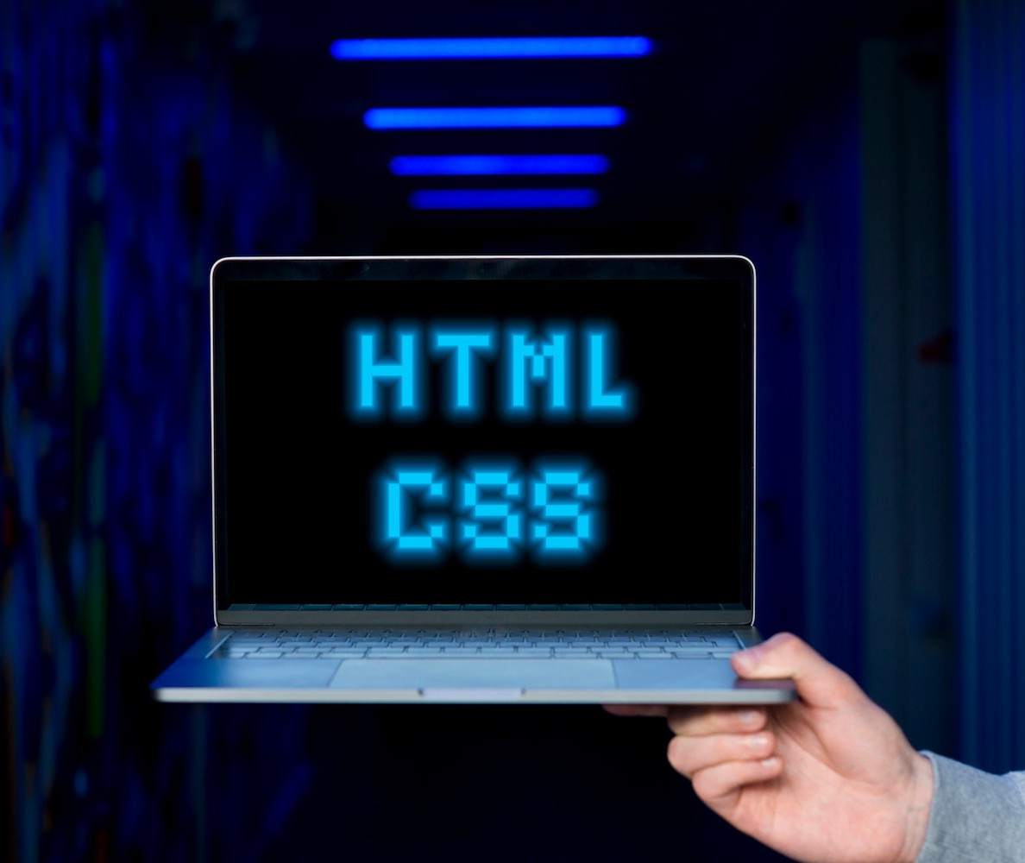
간단한 서버 만들기
Node.js로 간단한 서버를 만드는 것은 매우 쉽습니다. http 모듈을 사용하여 몇 줄의 코드로 웹 서버를 설정할 수 있습니다. 이를 통해 클라이언트 요청을 처리하고 응 답을 보낼 수 있습니다.

Slide 6

프레임워크 사용하기
Express와 같은 프레임워크를 사용하면 Node.js 애 플리케이션 개발이 더욱 간편해집니다. 이 프레임워 크는 라우팅, 미들웨어 관리 등 다양한 기능을 제공하 여 개발 시간을 단축시킵니다.

Slide 7
결론
Node.js는 웹 개발을 위한 강력한 도구입니다. 와 이 가능 하여 많은 개발자들이 선호합니다. 오늘 배운 내용을 바탕으로 여러분도 Node.js 로 멋진 웹 애플리케이션을 만들어 보세요!

Slide 8

Thanks!
Do you have any questions?
youremail@freepik.com
+34 654 321 432
yourwebsite.com

